Slide 1


College of Management
Introduction to Research Methods
Lecturer: Dr. Raef Baraka
MGM 333
Lecture 06

Slide 2

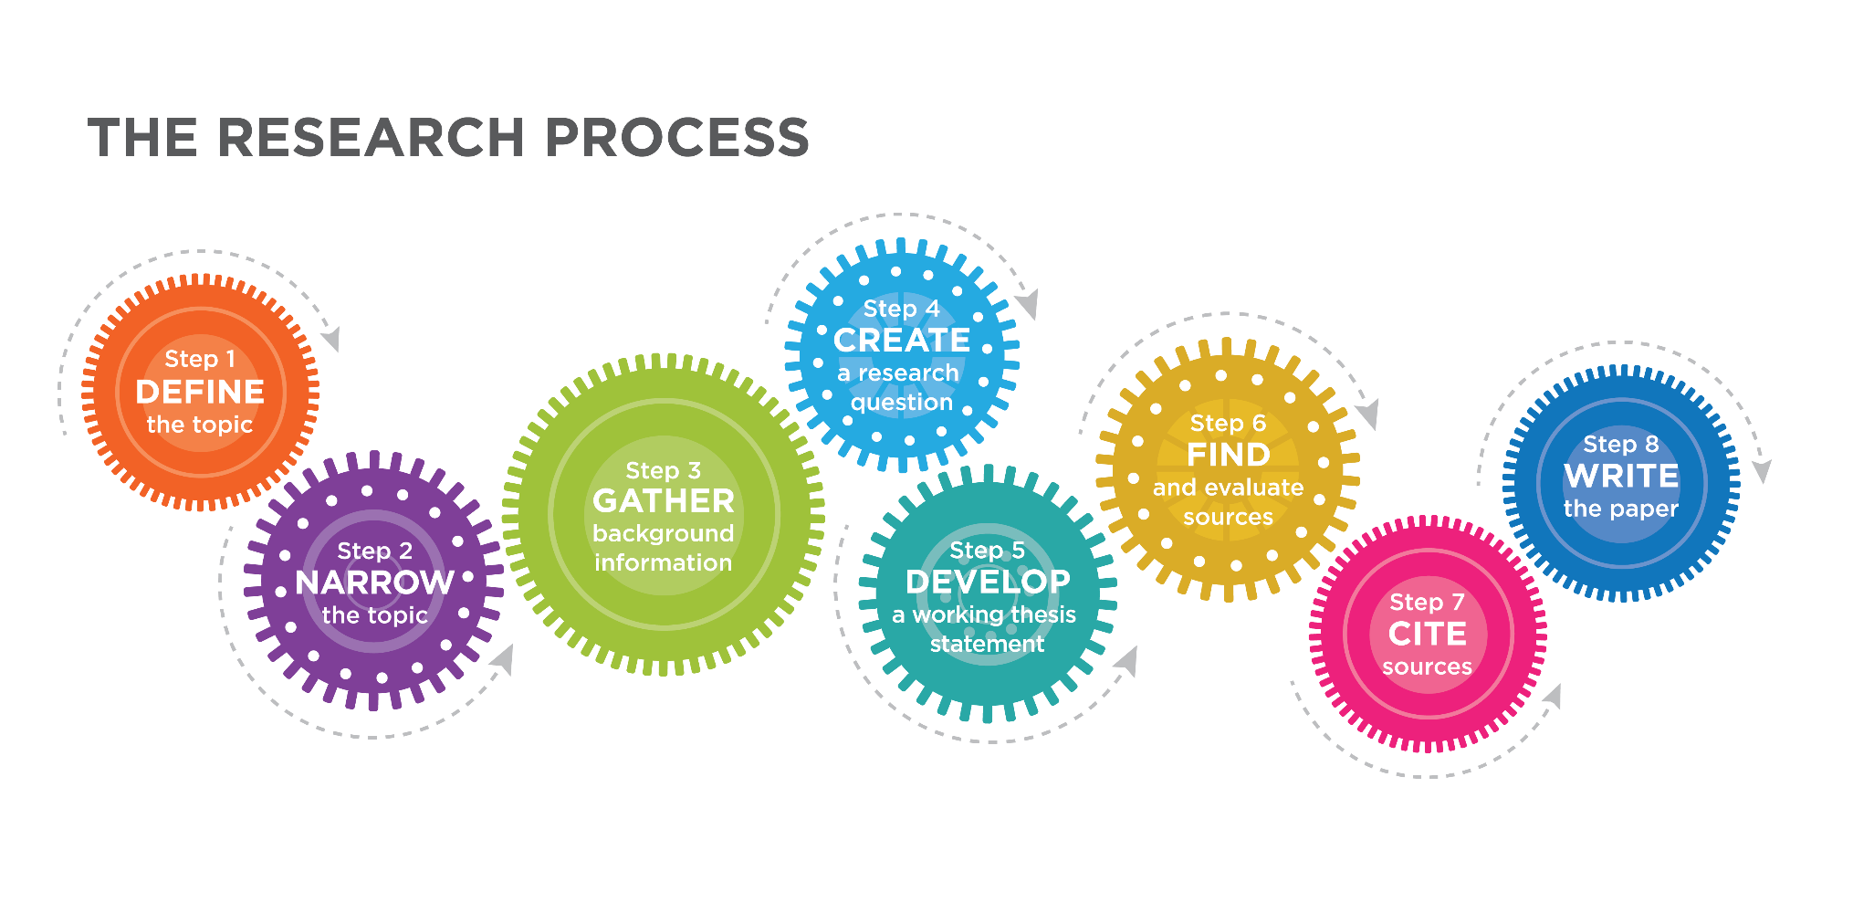
Starting the research process
بدء عملية البحث
Part 1: Starting the research process
الجزء الأول: بدء عملية البحث

Slide 3
Starting the research process
بدء عملية البحث
Intended Learning Outcomes
المخرجات التعليمية المقصودة
Part 1 focuses on the generic issues that are necessary for the majority of research investigations regardless of the methodology, method, technique, or research instrument.
حل النزاعات: يمكن أن يكون التواصل وجهاً لوجه فعالاً في حل النزاعات، لأنه يسمح بالتفاعل في الوقت الفعلي، والاستماع النشط، والفرصة لمعالجة المخاوف بشكل مباشر.
يركز الجزء الأول على القضايا العامة الضرورية لغالبية الاستسقاءات البحثية بغض النظر عن المنهجية أو الطريقة أو التقنية أو أداة البحث.
Dr. Raef Baraka

Slide 4

Qualitative Research
البحوث النوعية
Chapter: Qualitative Research
الفصل: البحوث النوعية

Slide 5
Qualitative Research
البحوث النوعية
Qualitative research is an approach that collects and interprets non-numerical data, such as words, images, and observations, to understand people’s experiences, behaviors, and the meanings they attach to them.
unlike quantitative research, qualitative research is exploratory in nature and is often used to generate hypotheses or theories rather than test them.
البحث النوعي هو نهج يجمع ويفسر البيانات غير الرقمية، مثل الكلمات والصور والملاحظات، لفهم تجارب الناس وسلوكياتهم والمعاني التي يربطونها بها.
على عكس البحث الكمي، فالبحث النوعي استكشافي بطبيعته وغالبا ما يستخدم لتوليد فرضيات أو نظريات بدلا من اختبارها.
حل النزاعات: يمكن أن يكون التواصل وجهاً لوجه فعالاً في حل النزاعات، لأنه يسمح بالتفاعل في الوقت الفعلي، والاستماع النشط، والفرصة لمعالجة المخاوف بشكل مباشر.
Dr. Raef Baraka

Slide 6
Qualitative Research
البحوث النوعية
Qualitative research methods draw on principles from psychology, sociology, anthropology, and education.
Researchers aim to understand the feelings, motivations, and perspectives behind a response, rather than simply measuring how often that response occurs.
تستند طرق البحث النوعي إلى مبادئ من علم النفس وعلم الاجتماع والأنثروبولوجيا والتعليم.
يهدف الباحثون إلى فهم المشاعر والدوافع ووجهات النظر وراء الرد، بدلا من مجرد قياس عدد مرات حدوث تلك الاستجابة.
حل النزاعات: يمكن أن يكون التواصل وجهاً لوجه فعالاً في حل النزاعات، لأنه يسمح بالتفاعل في الوقت الفعلي، والاستماع النشط، والفرصة لمعالجة المخاوف بشكل مباشر.
Dr. Raef Baraka

Slide 7
Qualitative Research
البحوث النوعية
These examples illustrate the type of open-ended, exploratory questions that qualitative research is designed to answer:
  How does remote work affect employees’ sense of belonging within a team?
  How do patients describe their experience of managing chronic pain?
  What factors influence first-generation students’ decisions to remain enrolled in college?
توضح هذه الأمثلة نوع الأسئلة المفتوحة والاستكشافية التي صمم البحث النوعي للإجابة عليها:
  كيف يؤثر العمل عن بعد على شعور الموظفين بالانتماء داخل الفريق؟
  كيف يصف المرضى تجربتهم في إدارة الألم المزمن؟
  ما العوامل التي تؤثر على قرارات الطلاب من الجيل الأول للبقاء مسجلين في الجامعة؟
حل النزاعات: يمكن أن يكون التواصل وجهاً لوجه فعالاً في حل النزاعات، لأنه يسمح بالتفاعل في الوقت الفعلي، والاستماع النشط، والفرصة لمعالجة المخاوف بشكل مباشر.
Dr. Raef Baraka

Slide 8
Qualitative Research
البحوث النوعية
These examples illustrate the type of open-ended, exploratory questions that qualitative research is designed to answer:
  How do community members interpret and respond to a new public health campaign?
  Why do consumers choose one brand of medicine over a competing brand?
توضح هذه الأمثلة نوع الأسئلة المفتوحة والاستكشافية التي صمم البحث النوعي للإجابة عليها:
  كيف يفسر أعضاء المجتمع ويتفاعلون مع حملة جديدة للصحة العامة؟
  لماذا يختار المستهلكون علامة تجارية واحدة من الأدوية بدلا من علامة تجارية منافسة؟
حل النزاعات: يمكن أن يكون التواصل وجهاً لوجه فعالاً في حل النزاعات، لأنه يسمح بالتفاعل في الوقت الفعلي، والاستماع النشط، والفرصة لمعالجة المخاوف بشكل مباشر.
Dr. Raef Baraka

Slide 9
Qualitative Research
البحوث النوعية
When Should You Use Qualitative Research?
Qualitative research is most appropriate when the goal is to understand the reasons behind behaviors and patterns, rather than to measure how often they occur.
متى يجب أن تستخدم البحث النوعي؟
البحث النوعي يكون الأنسب عندما يكون الهدف هو فهم أسباب السلوكيات والأنماط، بدلا من قياس عدد تكرار حدوثها.
حل النزاعات: يمكن أن يكون التواصل وجهاً لوجه فعالاً في حل النزاعات، لأنه يسمح بالتفاعل في الوقت الفعلي، والاستماع النشط، والفرصة لمعالجة المخاوف بشكل مباشر.
Dr. Raef Baraka

Slide 10

Qualitative Research
البحوث النوعية
Characteristics of Qualitative Research Methods: خصائص طرق البحث النوعي:
Dr. Raef Baraka

Slide 11
Qualitative Research
البحوث النوعية
Characteristics of Qualitative Research:
Unstructured, descriptive data: Findings are presented descriptively, using non-numerical data, rather than through statistics.
Site-specific, naturalistic data collection: Data is gathered in real-world settings, and participants are not required to leave their usual environment.
خصائص البحث النوعي:
البيانات الوصفية غير المنظمة: تعرض النتائج بشكل وصفي، باستخدام بيانات غير رقمية، بدلا من الإحصاء.
جمع البيانات الطبيعي والخاص بالموقع المحدد: يتم جمع البيانات في بيئات واقعية، ولا يطلب من المشاركين مغادرة بيئتهم المعتادة.
حل النزاعات: يمكن أن يكون التواصل وجهاً لوجه فعالاً في حل النزاعات، لأنه يسمح بالتفاعل في الوقت الفعلي، والاستماع النشط، والفرصة لمعالجة المخاوف بشكل مباشر.
Dr. Raef Baraka

Slide 12
Qualitative Research
البحوث النوعية
Characteristics of Qualitative Research:
Central role of the researcher: Researchers rely on their own observation, communication, and listening skills to collect and interpret data.
Use of multiple methods: Studies often combine interviews, observation, and document review rather than relying on a single source.
خصائص البحث النوعي:
الدور المركزي للباحث: يعتمد الباحثون على مهاراتهم في الملاحظة والتواصل والاستماع لجمع البيانات وتفسيرها.
استخدام طرق متعددة: غالبا ما تجمع الدراسات بين المقابلات والملاحظة ومراجعة الوثائق بدلا من الاعتماد على مصدر واحد.
حل النزاعات: يمكن أن يكون التواصل وجهاً لوجه فعالاً في حل النزاعات، لأنه يسمح بالتفاعل في الوقت الفعلي، والاستماع النشط، والفرصة لمعالجة المخاوف بشكل مباشر.
Dr. Raef Baraka

Slide 13
Qualitative Research
البحوث النوعية
Characteristics of Qualitative Research:
Capacity to address complex issues: Breaking down complex problems into themes makes them easier to interpret and communicate.
Flexibility throughout the study: Data collection and analysis can occur together, and the approach can be adjusted as new insights emerge.
خصائص البحث النوعي:
القدرة على معالجة القضايا المعقدة: تقسيم المشكلات المعقدة إلى مواضيع يجعلها أسهل في التفسير والتواصل.
المرونة طوال الدراسة: يمكن جمع البيانات وتحليلها معا، ويمكن تعديل النهج مع ظهور رؤى جديدة.
حل النزاعات: يمكن أن يكون التواصل وجهاً لوجه فعالاً في حل النزاعات، لأنه يسمح بالتفاعل في الوقت الفعلي، والاستماع النشط، والفرصة لمعالجة المخاوف بشكل مباشر.
Dr. Raef Baraka

Slide 14
Qualitative Research
البحوث النوعية
Checklist: Is Qualitative Research Right for Your Study?
Relatively little is known about the topic being studied.
There is a need to understand or simplify a complex problem or situation.
Participants’ experiences, beliefs, or feelings are central to the analysis.
There is no existing hypothesis, and a theory may need to be developed after analysis.
An in-depth understanding is required that does not depend on numeric data.
قائمة التحقق: هل البحث النوعي مناسب لدراستك؟
لا تعرف الكثير عن الموضوع الذي يدرس.
هناك حاجة لفهم أو تبسيط مشكلة أو موقف معقد.
تجارب المشاركين أو معتقداتهم أو مشاعرهم هي محور التحليل.
لا توجد فرضية قائمة، وقد تحتاج إلى تطوير نظرية بعد التحليل.
يتطلب الأمر فهما معمقا لا يعتمد على البيانات الرقمية.
حل النزاعات: يمكن أن يكون التواصل وجهاً لوجه فعالاً في حل النزاعات، لأنه يسمح بالتفاعل في الوقت الفعلي، والاستماع النشط، والفرصة لمعالجة المخاوف بشكل مباشر.
Dr. Raef Baraka

Slide 15
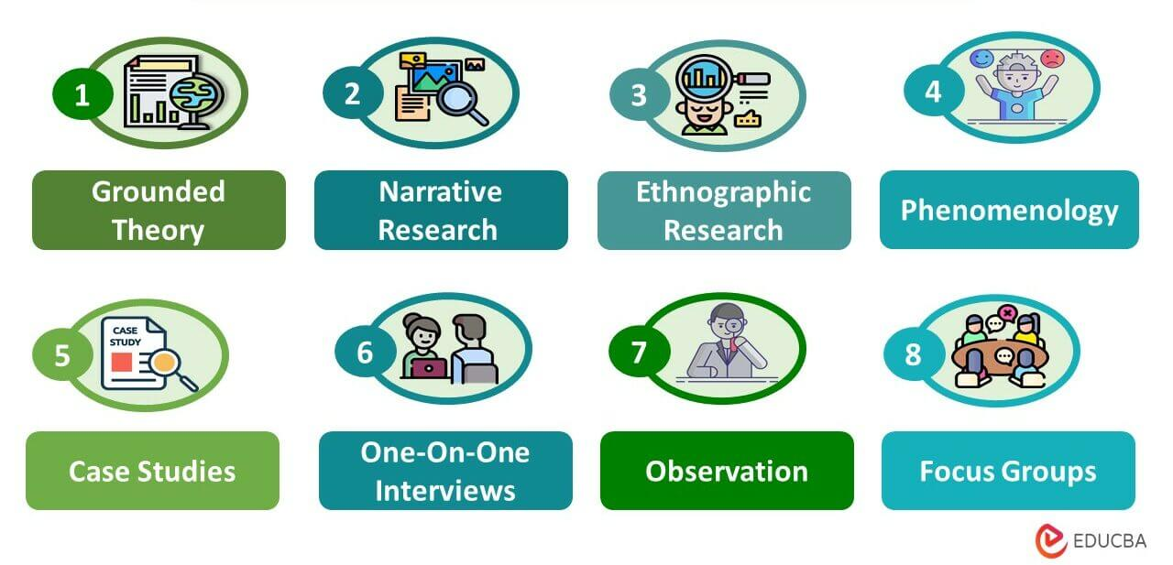
Qualitative Research
البحوث النوعية
Types of Qualitative Research: أنواع البحث النوعي:
Dr. Raef Baraka

Slide 16
Qualitative Research
البحوث النوعية
Beyond specific approaches, qualitative studies can also be grouped by their broader purpose:
Exploratory research: Conducted to gain initial insight into a poorly understood topic, such as emerging online learning behaviors.
Descriptive research: Provides a detailed account of a phenomenon as it naturally occurs, such as the communication styles used by social media influencers.
بعيدا عن الأساليب المحددة، يمكن أيضا تجميع الدراسات النوعية حسب هدفها الأوسع:
البحث الاستكشافي: يجرى للحصول على رؤية أولية لموضوع غير مفهوم جيدا، مثل سلوكيات التعلم عبر الإنترنت الناشئة.
البحث الوصفي: يقدم وصفا مفصلا لظاهرة ما كما تحدث بشكل طبيعي، مثل أساليب التواصل التي يستخدمها مؤثرو وسائل التواصل الاجتماعي.
حل النزاعات: يمكن أن يكون التواصل وجهاً لوجه فعالاً في حل النزاعات، لأنه يسمح بالتفاعل في الوقت الفعلي، والاستماع النشط، والفرصة لمعالجة المخاوف بشكل مباشر.
Dr. Raef Baraka

Slide 17
Qualitative Research
البحوث النوعية
Beyond specific approaches, qualitative studies can also be grouped by their broader purpose:
Interpretive research: Focuses on how people interpret and make sense of their social world, such as how patients understand the idea of “care” in clinical settings.
Evaluative research: Assesses the effectiveness or impact of a program or intervention, such as a community health education initiative.
بعيدا عن الأساليب المحددة، يمكن أيضا تجميع الدراسات النوعية حسب هدفها الأوسع:
البحث التفسيري: يركز على كيفية تفسير الناس لعالمهم الاجتماعي وفهمه، مثل كيفية فهم المرضى لفكرة "الرعاية" في البيئات السريرية.
البحث التقييمي: يقيم فعالية أو تأثير برنامج أو تدخل، مثل مبادرة التثقيف الصحي المجتمعي.
حل النزاعات: يمكن أن يكون التواصل وجهاً لوجه فعالاً في حل النزاعات، لأنه يسمح بالتفاعل في الوقت الفعلي، والاستماع النشط، والفرصة لمعالجة المخاوف بشكل مباشر.
Dr. Raef Baraka

Slide 18
Qualitative Research
البحوث الكمية
Qualitative research methods : طرق البحث النوعي:
1. In-depth or one-on-one interviews: 1. مقابلات معمقة أو فردية:
Method منهج البحث | Description الوصف | Best used when أفضل استخدام
In-depth or one-on-one interviews مقابلات معمقة أو فردية | Conversational, often semi-structured exchanges with open-ended questions, conducted face-to-face or remotely. تبادلات حوارية، غالبا شبه منظمة، مع أسئلة مفتوحة، تجرى وجها لوجه أو عن بعد، | Understanding an individual’s subjective opinions and experiences in detail. فهم آراء وتجارب الفرد الذاتية بالتفصيل.
Dr. Raef Baraka

Slide 19
Qualitative Research
البحوث الكمية
Qualitative research methods : طرق البحث النوعي:
2. Focus groups: 2. مجموعات التركيز:
Method منهج البحث | Description الوصف | Best used when أفضل استخدام
Focus groups مجموعات التركيز | Guided discussions with around six to ten participants and a moderator. مناقشات موجهة مع ستة إلى عشرة مشاركين ومشرف، | Exploring shared opinions on a topic, such as a new product or policy. استكشاف الآراء المشتركة حول موضوع معين، مثل منتج أو سياسة جديدة.
Dr. Raef Baraka

Slide 20
Qualitative Research
البحوث الكمية
Qualitative research methods : طرق البحث النوعي:
3. Observation: 3. الملاحظة:
Method منهج البحث | Description الوصف | Best used when أفضل استخدام
Observation الملاحظة | Recording behaviors, interactions, or settings using the senses, without manipulating variables.. تسجيل السلوكيات أو التفاعلات أو الإعدادات باستخدام الحواس، دون التلاعب بالمتغيرات، | Studying behavior in natural, real-world settings.. دراسة السلوك في البيئات الطبيعية والواقعية.
Dr. Raef Baraka

Slide 21
Qualitative Research
البحوث الكمية
Qualitative research methods : طرق البحث النوعي:
4. Document study, literature review, or secondary research:
4. دراسة الوثائق، مراجعة الأدبيات، أو البحث الثانوي:
Method منهج البحث | Description الوصف | Best used when أفضل استخدام
Document study, literature review, or secondary research دراسة الوثائق، مراجعة الأدبيات، أو البحث الثانوي | Reviewing existing written materials such as archives, reports, articles, or policy documents. مراجعة المواد المكتوبة الموجودة مثل الأرشيفات والتقارير والمقالات أو وثائق السياسات، | Building context, identifying gaps, or analyzing existing texts. بناء السياق، تحديد الثغرات، أو تحليل النصوص القائمة.
Dr. Raef Baraka

Slide 22
Qualitative Research
البحوث الكمية
Qualitative research methods : طرق البحث النوعي:
5. Open-ended surveys: 5. مسوحات بالأسئلة المفتوحة:
Method منهج البحث | Description الوصف | Best used when أفضل استخدام
Open-ended surveys مسوحات بالأسئلة المفتوحة | Questionnaires that invite written, free-text responses rather than fixed-choice answers. استبيانات تدعو إلى إجابات مكتوبة وحرة النص بدلا من إجابات ذات اختيار ثابت، | Gathering qualitative input from larger or geographically dispersed groups. جمع المدخلات النوعية من مجموعات أكبر أو متفرقة جغرافيا.
Dr. Raef Baraka

Slide 23

Qualitative Research
البحوث النوعية
Qualitative Data Collection and Analysis Process : عملية جمع وتحليل البيانات النوعية:
Dr. Raef Baraka

Slide 24
Qualitative Research
البحوث النوعية
How Is Qualitative Data Collected?
Qualitative data collection is the process of gathering observations or measurements that are typically non-numeric and subjective. Common forms include:
Handwritten notes, audio recordings, and video recordings taken during interviews or observations.
كيف يتم جمع البيانات النوعية؟
جمع البيانات النوعية هو عملية جمع الملاحظات أو القياسات التي عادة ما تكون غير رقمية وذاتية. تشمل الأشكال الشائعة:
ملاحظات مكتوبة بخط اليد، وتسجيلات صوتية، وتسجيلات فيديو تم التقاطها أثناء المقابلات أو الملاحظات..
حل النزاعات: يمكن أن يكون التواصل وجهاً لوجه فعالاً في حل النزاعات، لأنه يسمح بالتفاعل في الوقت الفعلي، والاستماع النشط، والفرصة لمعالجة المخاوف بشكل مباشر.
Dr. Raef Baraka

Slide 25
Qualitative Research
البحوث النوعية
How Is Qualitative Data Collected?
Transcriptions of recordings into text for analysis; an experienced researcher may need eight to ten hours to transcribe a single hour-long interview.
Field notes, which capture the researcher’s own observations, non-verbal cues, or contextual details rather than participants’ direct answers.
كيف يتم جمع البيانات النوعية؟
نسخ التسجيلات إلى نص للتحليل؛ قد يحتاج الباحث ذو الخبرة إلى ثماني إلى عشر ساعات لكتابة مقابلة واحدة مدتها ساعة.
ملاحظات ميدانية، تلتقط ملاحظات الباحث الخاصة، أو الإشارات غير اللفظية، أو التفاصيل السياقية بدلا من إجابات المشاركين المباشرة.
حل النزاعات: يمكن أن يكون التواصل وجهاً لوجه فعالاً في حل النزاعات، لأنه يسمح بالتفاعل في الوقت الفعلي، والاستماع النشط، والفرصة لمعالجة المخاوف بشكل مباشر.
Dr. Raef Baraka

Slide 26
Qualitative Research
البحوث النوعية
What Are the Five Steps of Qualitative Data Analysis?
Most qualitative data analysis follows the same five core steps, regardless of the specific method used:
Prepare and organize the data, including transcribing interviews and collecting field notes.
Review and explore the data to identify initial patterns or points of interest.
ما هي الخطوات الخمس لتحليل البيانات النوعية؟
معظم تحليل البيانات النوعي يتبع نفس الخطوات الأساسية الخمس، بغض النظر عن الطريقة المستخدمة تحديدا:
إعداد وتنظيم البيانات، بما في ذلك نسخ المقابلات وجمع الملاحظات الميدانية.
راجع واستكشاف البيانات لتحديد الأنماط أو نقاط الاهتمام الأولية.
حل النزاعات: يمكن أن يكون التواصل وجهاً لوجه فعالاً في حل النزاعات، لأنه يسمح بالتفاعل في الوقت الفعلي، والاستماع النشط، والفرصة لمعالجة المخاوف بشكل مباشر.
Dr. Raef Baraka

Slide 27
Qualitative Research
البحوث النوعية
What Are the Five Steps of Qualitative Data Analysis?
Develop a coding system to categorize and connect the data.
Assign codes to the data and refine the coding system as new patterns emerge.
Identify recurring themes, patterns, or relationships and present the findings.
حل النزاعات: يمكن أن يكون التواصل وجهاً لوجه فعالاً في حل النزاعات، لأنه يسمح بالتفاعل في الوقت الفعلي، والاستماع النشط، والفرصة لمعالجة المخاوف بشكل مباشر.
ما هي الخطوات الخمس لتحليل البيانات النوعية؟
تطوير نظام ترميز لتصنيف البيانات وربطها.
تعيين الرموز للبيانات وتحسين نظام الترميز مع ظهور أنماط جديدة.
حدد المواضيع أو الأنماط أو العلاقات المتكررة وعرض النتائج.
Dr. Raef Baraka

Slide 28
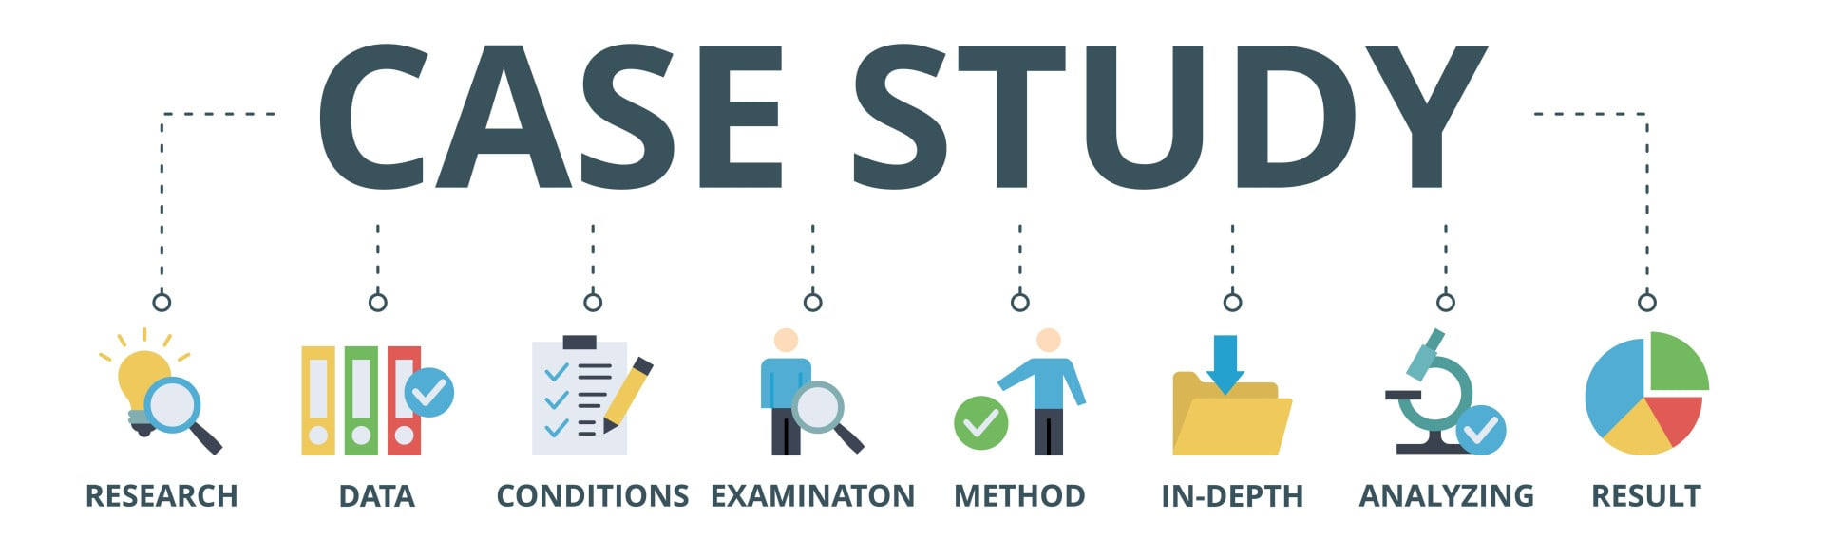
Qualitative Research
البحوث النوعية
Qualitative Research Case Study Example: مثال دراسة حالة للبحث النوعي:
Dr. Raef Baraka

Slide 29
Qualitative Research
البحوث النوعية
Qualitative Research Case Study Example
The following example illustrates how a qualitative research method case study is structured and reported.
Context: A US high school underwent a turnaround process and experienced below-average teacher retention. Researchers wanted to understand teachers’ experiences and how the process affected morale and retention.
حل النزاعات: يمكن أن يكون التواصل وجهاً لوجه فعالاً في حل النزاعات، لأنه يسمح بالتفاعل في الوقت الفعلي، والاستماع النشط، والفرصة لمعالجة المخاوف بشكل مباشر.
مثال دراسة حالة للبحث النوعي
يوضح المثال التالي كيف يتم هيكلة وإبلاغ دراسة حالة منهجية البحث النوعية.
السياق: مرت مدرسة ثانوية أمريكية بعملية تحول وشهدت احتفاظا بالمعلمين أقل من المتوسط. أراد الباحثون فهم تجارب المعلمين وكيف تؤثر العملية على الروح المعنوية والاحتفاظ بهم.
Dr. Raef Baraka

Slide 30
Qualitative Research
البحوث النوعية
Qualitative Research Case Study Example
The following example illustrates how a qualitative research method case study is structured and reported.
Method: Purposive sampling was used to select eight teachers who remained employed through the turnaround process. One-on-one, semi-structured interviews explored their views on morale and the turnaround.
حل النزاعات: يمكن أن يكون التواصل وجهاً لوجه فعالاً في حل النزاعات، لأنه يسمح بالتفاعل في الوقت الفعلي، والاستماع النشط، والفرصة لمعالجة المخاوف بشكل مباشر.
مثال دراسة حالة للبحث النوعي
يوضح المثال التالي كيف يتم هيكلة وإبلاغ دراسة حالة منهجية البحث النوعية.
الطريقة: تم استخدام العينة الهادفة لاختيار ثمانية معلمين ظلوا موظفين خلال عملية الانتقال. استكشفت مقابلات فردية شبه منظمة وجهات نظرهم حول الروح المعنوية وتحولاتهم.
Dr. Raef Baraka

Slide 31
Qualitative Research
البحوث النوعية
Qualitative Research Case Study Example
The following example illustrates how a qualitative research method case study is structured and reported.
Results: The study identified six factors affecting morale, including powerlessness, excessive monitoring, loss of confidence, ineffective instructional practices, stress and burnout, and inadequate professional development.
Four recommendations were made to improve retention by addressing these factors.
حل النزاعات: يمكن أن يكون التواصل وجهاً لوجه فعالاً في حل النزاعات، لأنه يسمح بالتفاعل في الوقت الفعلي، والاستماع النشط، والفرصة لمعالجة المخاوف بشكل مباشر.
مثال دراسة حالة للبحث النوعي
يوضح المثال التالي كيف يتم هيكلة وإبلاغ دراسة حالة منهجية البحث النوعية.
النتائج: حددت الدراسة ستة عوامل تؤثر على الروح المعنوية، منها العجز، المراقبة المفرطة، فقدان الثقة، الممارسات التعليمية غير الفعالة، التوتر والإرهاق، وعدم كفاية التطوير المهني.
تم تقديم أربع توصيات لتحسين الاحتفاظ من خلال معالجة هذه العوامل.
Dr. Raef Baraka

Slide 32
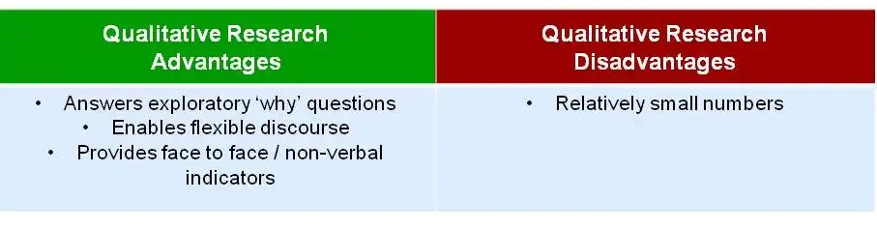
Qualitative Research
البحوث النوعية
Advantages and Disadvantages of Qualitative Research: مزايا وعيوب البحث النوعي:
Dr. Raef Baraka

Slide 33
Qualitative Research
البحوث النوعية
Advantages of Qualitative Research:
Reflects real-world settings and allows for flexibility as new developments emerge.
Helps researchers understand feelings and beliefs that quantitative data alone cannot capture.
Uses a descriptive, narrative style that is accessible to readers from many backgrounds.
مزايا البحث النوعي:
يعكس بيئات العالم الحقيقي ويسمح بالمرونة مع ظهور التطورات الجديدة.
يساعد الباحثين على فهم المشاعر والمعتقدات التي لا يمكن للبيانات الكمية وحدها أن تلتقطها.
يستخدم أسلوبا وصفيا وسرديا يمكن الوصول إليه للقراء من خلفيات متعددة.
حل النزاعات: يمكن أن يكون التواصل وجهاً لوجه فعالاً في حل النزاعات، لأنه يسمح بالتفاعل في الوقت الفعلي، والاستماع النشط، والفرصة لمعالجة المخاوف بشكل مباشر.
Dr. Raef Baraka

Slide 34
Qualitative Research
البحوث النوعية
Advantages of Qualitative Research:
Allows sensitive or controversial topics to be explored in depth.
Draws on multiple data sources and methods, giving a more holistic picture.
Greater participant involvement can lead to more open, less biased responses.
مزايا البحث النوعي:
يسمح لاستكشاف المواضيع الحساسة أو المثيرة للجدل بعمق.
يعتمد على مصادر وطرق بيانات متعددة، مما يعطي صورة أكثر شمولية.
يمكن أن يؤدي المشاركة الأكبر إلى ردود أكثر انفتاحا وأقل تحيزا.
حل النزاعات: يمكن أن يكون التواصل وجهاً لوجه فعالاً في حل النزاعات، لأنه يسمح بالتفاعل في الوقت الفعلي، والاستماع النشط، والفرصة لمعالجة المخاوف بشكل مباشر.
Dr. Raef Baraka

Slide 35
Qualitative Research
البحوث النوعية
Disadvantages of Qualitative Research:
Large-scale datasets are difficult to include because of time and cost constraints.
The subjective nature of the data can make validity and reliability harder to establish.
Other researchers may find it difficult to replicate findings in the same context.
عيوب البحث النوعي:
من الصعب تضمين مجموعات البيانات واسعة النطاق بسبب قيود الوقت والتكلفة.
الطبيعة الذاتية للبيانات قد تجعل من الصعب إثبات الصلاحية والموثوقية.
قد يجد باحثون آخرون صعوبة في تكرار النتائج في نفس السياق.
حل النزاعات: يمكن أن يكون التواصل وجهاً لوجه فعالاً في حل النزاعات، لأنه يسمح بالتفاعل في الوقت الفعلي، والاستماع النشط، والفرصة لمعالجة المخاوف بشكل مباشر.
Dr. Raef Baraka

Slide 36
Qualitative Research
البحوث النوعية
Disadvantages of Qualitative Research:
Findings are generally not generalizable to wider populations or settings.
Data collection and analysis can be highly time-consuming.
The researcher’s own interpretation can introduce unintended bias.
عيوب البحث النوعي:
النتائج عادة لا يمكن تعميمها على مجموعات سكانية أو بيئات أوسع.
جمع البيانات وتحليلها يمكن أن يكونوا مستهلكين جدا للوقت.
تفسير الباحث نفسه قد يسبب تحيزا غير مقصود.
حل النزاعات: يمكن أن يكون التواصل وجهاً لوجه فعالاً في حل النزاعات، لأنه يسمح بالتفاعل في الوقت الفعلي، والاستماع النشط، والفرصة لمعالجة المخاوف بشكل مباشر.
Dr. Raef Baraka

Slide 37
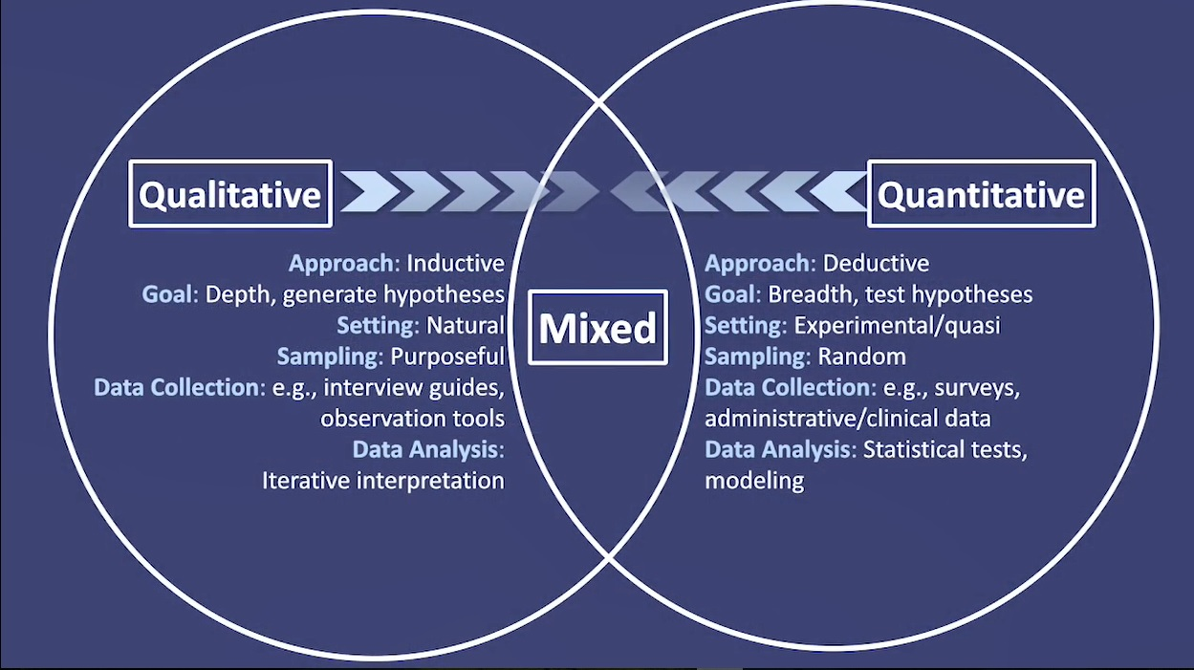
Qualitative Research
البحوث النوعية
Qualitative Research vs Quantitative Research: البحث النوعي مقابل البحث الكمي:
Dr. Raef Baraka

Slide 38
Qualitative Research
البحوث النوعية
Qualitative research explores meanings, experiences, and patterns using non-numerical data, while quantitative research tests hypotheses and measures relationships using numerical data and statistical analysis.:
حل النزاعات: يمكن أن يكون التواصل وجهاً لوجه فعالاً في حل النزاعات، لأنه يسمح بالتفاعل في الوقت الفعلي، والاستماع النشط، والفرصة لمعالجة المخاوف بشكل مباشر.
يستكشف البحث النوعي المعاني والتجارب والأنماط باستخدام بيانات غير عددية، بينما البحث الكمي يختبر الفرضيات والعلاقات باستخدام البيانات العددية والتحليل الإحصائي.
Dr. Raef Baraka

Slide 39
Qualitative Research
البحوث الكمية
Parameter وجه الاختلاف | Qualitative Research البحث النوعي | Quantitative Research البحث الكمي
Purpose and design الغرض والتصميم | Explores ideas and formulates hypotheses; more subjective and flexible. يستكشف الأفكار ويضع فرضيات؛ أكثر ذاتية ومرونة، | Tests theories and hypotheses to discover causal relationships; structured and measurable. يختبر النظريات والفرضيات لاكتشاف العلاقات السببية؛ منظمة وقابلة للقياس.
Data collection methods طرق جمع البيانات | Semi-structured interviews, open-ended surveys, document study, focus groups, case studies, ethnography. مقابلات شبه منظمة، استبيانات مفتوحة النهاية، دراسة وثائق، مجموعات تركيز، دراسات حالة، إثنوغرافيا، | Experiments, controlled observations, and questionnaires using closed-ended or rating-scale questions. تجارب، ملاحظات مضبوطة، واستبيانات باستخدام أسئلة مغلقة أو أسئلة بمقياس تقييم.
Dr. Raef Baraka

Slide 40
Qualitative Research
البحوث الكمية
Parameter وجه الاختلاف | Qualitative Research البحث النوعي | Quantitative Research البحث الكمي
Data analysis تحليل البيانات | Content, thematic, narrative, discourse, or grounded theory analysis.. محتوى، موضوعي، سردي، خطاب، أو تحليل نظرية متجذرة، | Statistical analysis using software such as Excel, SPSS, or R. التحليل الإحصائي باستخدام برامج مثل إكسل، SPSS، أو R.
Sample size حجم العينة | Typically small and purposively selected. عادة ما تكون صغيرة ومختارة بهدف، | Typically large and often randomly selected. عادة ما تكون كبيرة وغالبا ما يتم اختيارها عشوائيا.
Example مثال | Focus groups exploring customers’ subjective opinions about a product. مجموعات تركيز تستكشف آراء العملاء الذاتية حول المنتج، | A customer satisfaction survey using a 1-to-5 rating scale. استبيان رضا العملاء باستخدام مقياس تقييم من 1 إلى 5.
Dr. Raef Baraka

Slide 41
Qualitative Research
البحوث النوعية
Some studies combine both approaches in a mixed methods research design, using qualitative data to explain or contextualize quantitative findings, or quantitative data to test patterns identified through qualitative work.
حل النزاعات: يمكن أن يكون التواصل وجهاً لوجه فعالاً في حل النزاعات، لأنه يسمح بالتفاعل في الوقت الفعلي، والاستماع النشط، والفرصة لمعالجة المخاوف بشكل مباشر.
تجمع بعض الدراسات بين النهجين في تصميم بحث ثنائي المنهجية، باستخدام بيانات نوعية لشرح أو وضع النتائج الكمية في سياقها، أو بيانات كمية لاختبار الأنماط التي تم تحديدها من خلال العمل النوعي.
Dr. Raef Baraka

Slide 42



Thank You

